Slide 1
pseudocÓDIGO
pOR SANJAY E ARVIND SESHAN

Slide 2
oBEJTIVOS
Entender o significado de pseudocódigo
Aprender porque usar pseudocódigo
Aprender a escrever pseudocódigo para tarefas comuns
Aprender a planejar programas para a FIRST LEGO League

Slide 3
O que é pseudocódigo?
Robôs seguem instruções fornecidas por pessoas. Eles precisam de instruções detalhadas, passo a passo, para completar uma tarefa.
O pseudocódigo é um conjunto detalhado de notas que o programador escreve para guiá-lo na construção do programa em si.
Não é escrito em nenhuma linguagem de programação em particular. Pseudocódigo pode ser escrito parte em português e parte em código.
Pseudocódigo permite ao programador comunicar seu plano aos outros
Pseudocódigo deve ter detalhes o suficiente para permitir a criação do código em si.

Slide 4
Porque o Pseudocódigo é imporTante?
Uma boa ideia para entender a importância de um bom pseudocódigo é tentar escrever soluções para algo simples.
Como fazer um sanduíche, como decorar um bolo, como plantar uma semente etc.
Os alunos devem escrever essas instruções e deixar seu professor segui-las.
Depois compare os resultados
Algumas respostas de alunos sobre como fazer um sanduíche de pasta de amendoim:
Aluno 1 escreveu: “Coloque a manteiga de amendoim no pão”. Então o professor colocou o pote todo em uma fatia de pão.
Aluno 2 escreveu: ”Pegue o pão e espalhe a manteiga de amendoim nele”. Então o professor espalhou manteiga de amendoim no pão inteiro.
Aluno 3 escreveu: ”Pegue duas fatias de pão e espalhe manteiga de amendoim e geleia nelas”. Então o professor espalhou a manteiga de amendoim nos dois lados do pão.
Comunicar bem as instruções é fundamental. Quanto mais detalhadas e precisas forem, melhor será o resultado.

Slide 5
Como vocÊ escreve o pseudocódigo para um robô?
Escreva o objetivo do programa. O que o robô deve fazer?
Pense em como atingir esse objetivo. Quais são as etapas necessárias?
Escreva cada etapa necessária. Comece do passo 1 e prossiga
Certifique-se de escrever caso o robô tenha que repetir uma tarefa.
O robô deve seguir fazendo a tarefa para sempre ou ela acaba?
Uma dinâmica divertida para tentar....robô humano
O quão bom você é em dar instruções ao seu robô?
Escolha um aluno do seu time ou classe para ser o robô.
Esse colega deve ser guiado através de uma sala de aula com obstáculos ouvindo somente as instruções de seus companheiros.

Slide 6
Desafio do pseudocódigo
O robô precisa dar a volta em uma caixa quadrada. Ele começa na linha, voltado para o norte. Ele finaliza a tarefa na mesma linha, também voltado para o norte.
Escreva o pseudocódigo para este programa.
Solução do pseudocódigo
Passo 1: Vá para frente por 20 cm
Passo 2: Vire 90 graus a esquerda
Passo 3: Repita os passos 1 e 2 por um total de quatro vezes
A
E
Você pode escrever o pseudocódigo em um pedaço de papel ou até na seção de comentários do software do SPIKE Prime. (Veja a próxima lição sobre comentar o código)

Slide 7
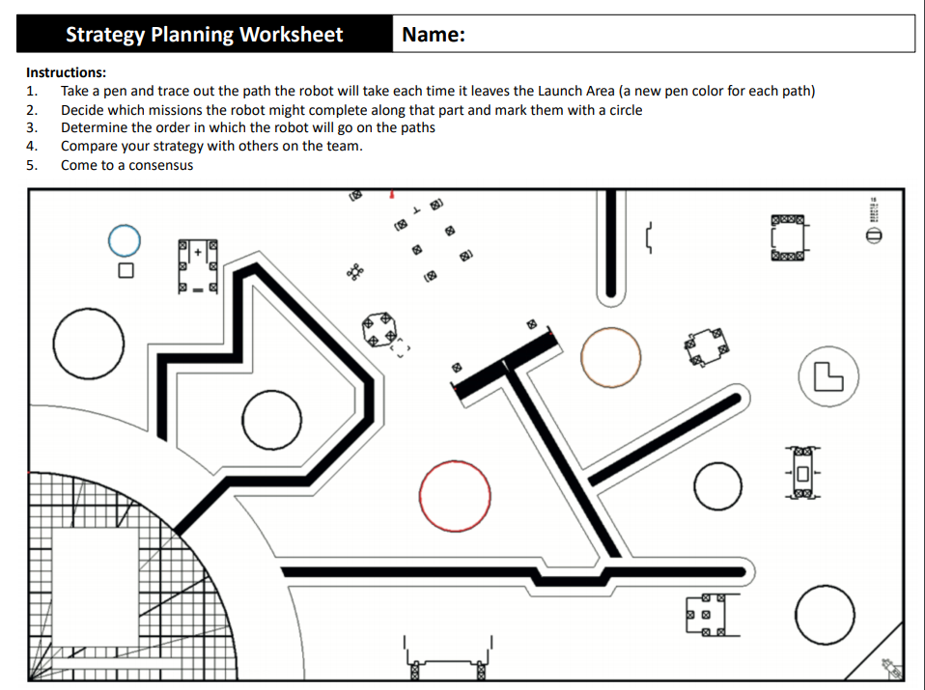
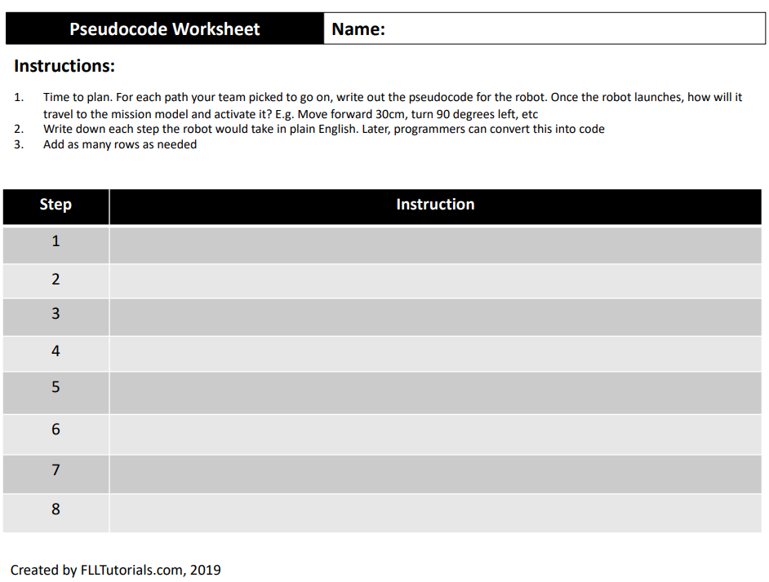
Pseudocódigo para missões
Se você tem uma série de missões para o seu robô completar, planejar com antecedência pode ajudar muito
Você pode desenhar o caminho que seu robô precisa percorrer e depois escrever as etapas para isso.
FLLTutorials.com tem planilhas de apoio para planejar os caminhos de cada temporada da FLL.
(http://flltutorials.com/Worksheets.html)

Slide 8
CRéditos
Essa lição foi criada por Sanjay Seshan e Arvind Seshan para SPIKE Prime Lessons
Mais lições em www.primelessons.org
Traduzido para o português por Lucas Colonna e revisado por Anderson Harayashiki Moreira
This work is licensed under a Creative Commons Attribution-NonCommercial-ShareAlike 4.0 International License.

